Slide 1

第七章 计算机网络基础与应用 7.1 计算机网络概述 7.2 局域网技术 7.2.1 简单局域网组建案例 7.2.2 局域网的组成 7.2.3 局域网技术要素 7.2.4 常用局域网技术简介

Slide 2
1. 构建局域网案例
例 将3台计算机按对等网模型 组成一个星形结构的简单局域网
交换机
计算机
网络线
中央设备
192.168.0.1
192.168.0.2
192.168.0.3
对等网：每一台计算机既是服务器，又是客户机
服务器：为整个网络提供共享资源和服务
客户机：向网络提出服务请求

Slide 3
① 硬件设备
网卡、交换机、网线
② 安装网络协议和配置 自动安装，配置IP ③ 设置对等网模式 设置工作组
④ 连通性测试
Ping 自己或邻居 网络邻居 ⑤ 资源共享
文件夹共享 映射网络驱动器

Slide 4
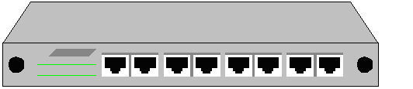
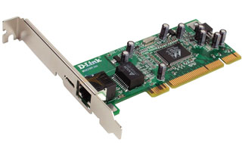
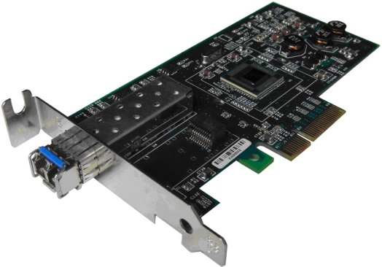
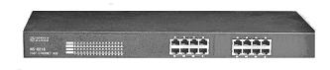
（1）需要硬件
一个交换机：购买
每台电脑配置一块网卡：标配、内置或集成 每台电脑配置一根网线：购买或DIY、双绞线
① 交换机
8口
16口
② 网卡(网络适配器)

Slide 5
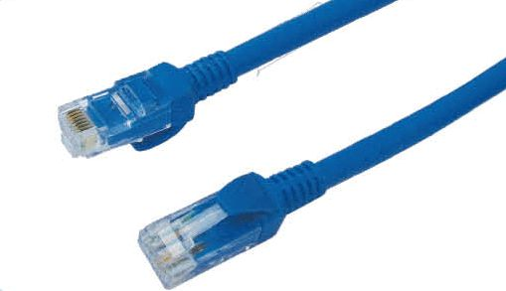
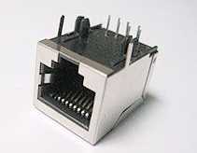
③ 双绞线
接头：RJ-45 5类以上非屏蔽双绞线 购买或DIY
正接
反接
注意：三者的速率和匹配，以最低为准

Slide 6
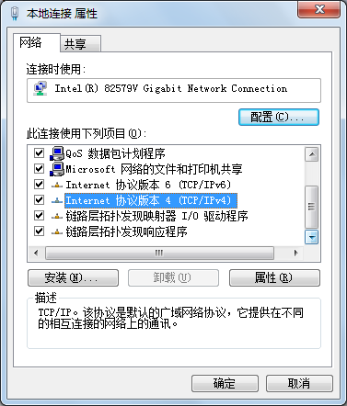
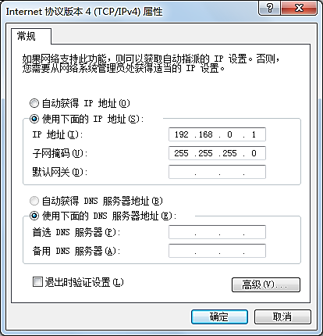
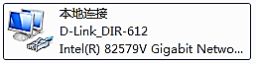
（2）安装网络协议
① 自动安装网卡驱动程序
② 自动安装TCP/IP协议
③ 自动创建一个网络连接
设置TCP/IP 协议

Slide 7
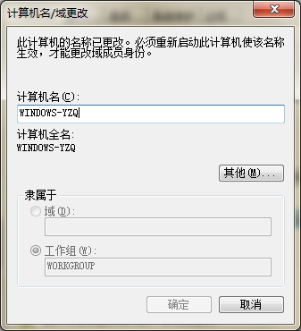
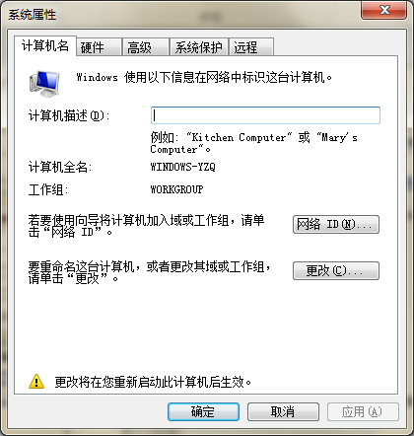
（3）设置工作组
最常见最简单最普通的资源管理模式 将电脑按功能分别列入不同的组中，以方便管理

Slide 8
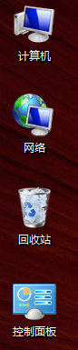
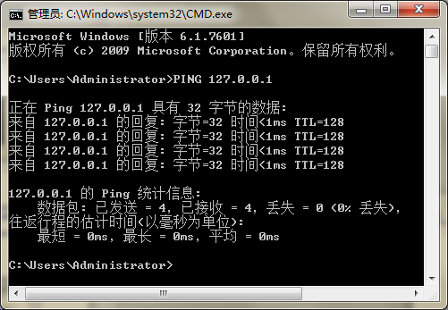
（4）网络的连通性测试
方法1：网络
方法2：Ping命令

Slide 9
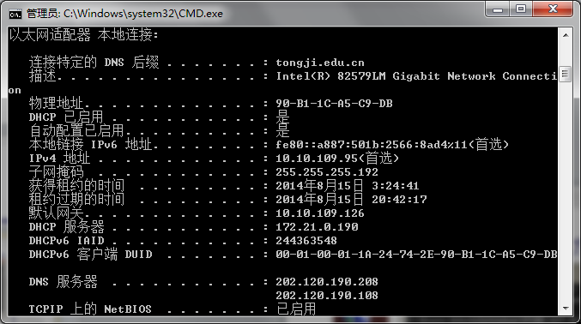
Ipconfig命令
用法：Ipconfig/ALL

Slide 10
Ping命令
① 检查本机情况
Ping 127.0.0.1 ping 本机的IP地址
Ping localhost ping 本机计算机名
② 检查相邻计算机是否连通
Ping 相邻计算机的IP地址或计算机名
③ 检查到缺省网关是否连通
Ping 缺省网关的IP地址
④ 检查到Internet是否连通
Ping 域名或IP地址

Slide 11
Internet
服务器：
jsjjc.tongji.edu.cn
网关
① 拼自己
② 拼网关
③ 拼Internet上的任务一台服务器

Slide 12
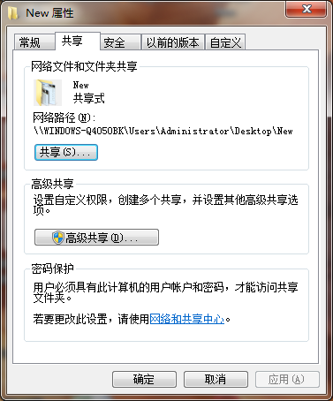
（5）设置资源共享
① 共享文件夹
② 共享打印机
提供共享打印机端：共享
使用共享打印机端：添加打印机

Slide 13
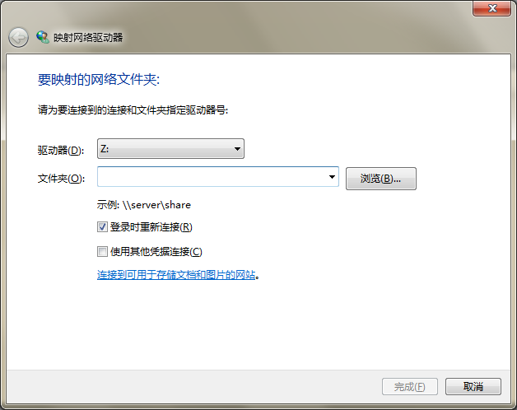
③ 映射网络驱动器

Slide 14
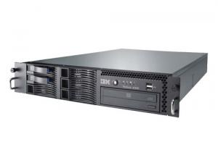
（1）服务器/客户机
2. 局域网的组成
服务器（Server）：提供共享资源和服务 硬件：速度快、容量大的特殊计算机
Web服务器、FTP服务器、文件服务器
客户机（Client）：使用共享资源，要求服务
结构：
对等网结构
服务器/客户机结构
工作方式：
客户机/服务器模式（Client/Server，C/S）
浏览器/服务器模式（Browser/Server，B/S）

Slide 15
（2）集线器(Hub)和交换机(Switch)
作用：将一些计算机连接起来组成一个局域网
① 集线器
带宽：10Mbps 100Mbps 1000Mbps 自适应
特点：各端口共享带宽
每一个端口平均拥有带宽W/n
W：集线器带宽 n：端口数量
每一个端口工作时都是这个带宽
任何时刻，只能有一个端口可发送

Slide 16
② 交换机
带宽：10M bps 100M bps 1000M bps 10Gbps 自适应
特点：各端口独享带宽
每一个站点拥有相同的带宽

Slide 17
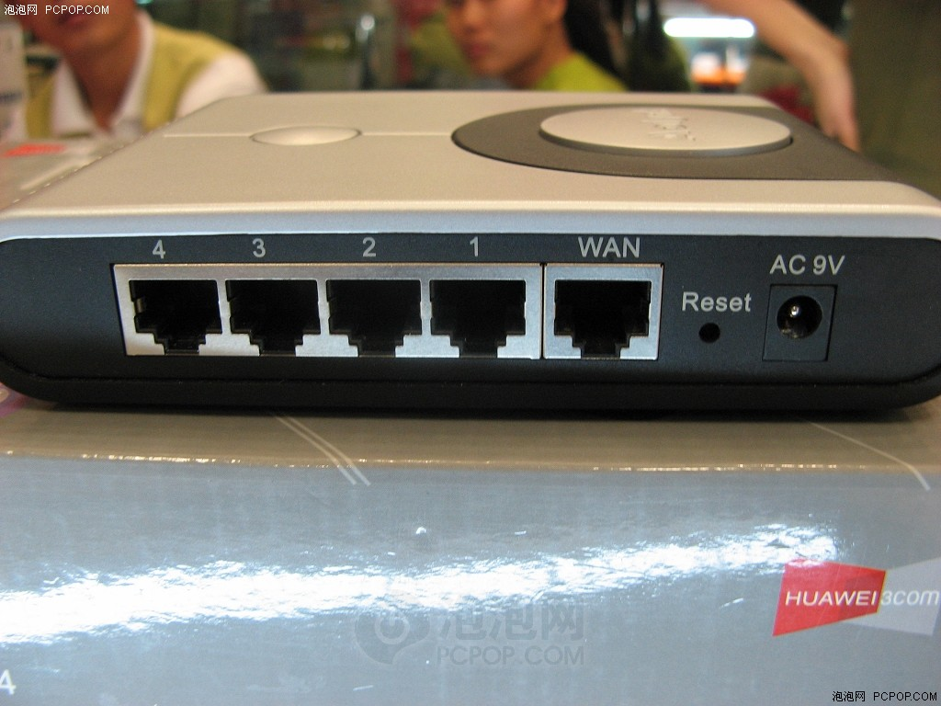
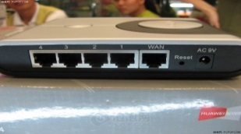
③ 路由器
实现共享上网
Internet
Internet
3个端口，3个账号
1个端口，3个账号
1个端口，1个账号

Slide 18
路由器主要功能：
① 主要用于互连局域网和广域网，
实现不同网络互相通信
② 路由功能：找到网络中数据传输最合适的路径
LAN1
路由器1
WAN
LAN使用路由器连接到WAN
路由器2
LAN2

Slide 19
LAN1
路由器
两人LAN使用路由器连接起来
LAN2

Slide 20
网络
网络
网络
网络
网络
网络
网络
从路由器的角度看Internet

Slide 21
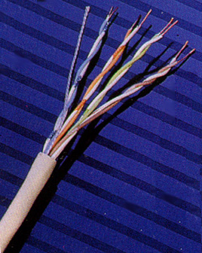
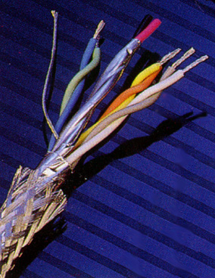
（3）传输媒体
◆双绞线：
两条相互绝缘的导线扭绞而成，
为什么扭绞：减少对外辐射和对内干扰 双绞线分非屏蔽和屏蔽
Unshielded Twisted Pair，UTP Shielded Twisted Pair，STP
网线：一般指5类UTP CAT5 用在100Mbps
4对8根双绞线，非屏蔽双绞线
超5类UTP：改良 CAT5E 用在100Mbps
6类UTP： 改良 CAT6 用在1000Mbps

Slide 22
接线：
正接线 两端连接的设备类型不同
排线顺序
 | T568B | T568A
1 | 白橙 | 白绿
2 | 橙 | 绿
3 | 白绿 | 白橙
4 | 兰 | 兰
5 | 白兰 | 白兰
6 | 绿 | 橙
7 | 棕 | 棕
8 | 白棕 | 白棕
T568B
T568B
反接线 两端连接的设备类型相同
T568A
T568B

Slide 23
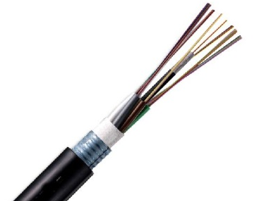
◆ 光纤 前香港中文大学校长高锟和George A. Hockham 高锟2009年获诺贝尔物理学奖 用于：长距离的数据传输和网络的主干线 以及高速局域网
纤芯 涂层 外套

Slide 24
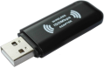
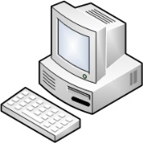
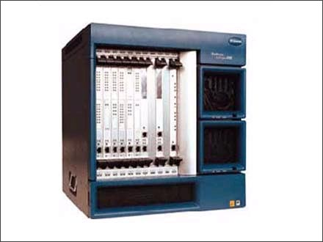
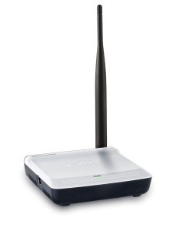

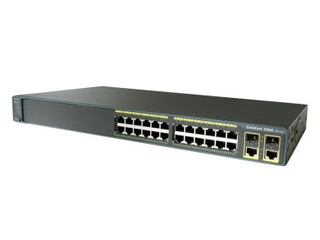

◆ 无线传输媒体
将来只有两种通信：光纤的和无线的
用于通信的电磁波：无线电波、微波、红外线、可见光
无线局域网：用无线电波
无线电波可达600Mbps，数十公里范围
红外线主要用于室内短距离通信
路由器
USB无线网卡
交换机
无线网卡 标配
无线AP
Internet

Slide 25
（1）网络的拓扑结构
3. 局域网技术要素
① 总线形拓扑结构
优点：布线简单、节点增删容易、成本较低。
缺点：竞用总线，容易引起冲突；
如果节点数过多，则会降低网络的速度
总线故障影响大且难以检测和排除。

Slide 26
② 环形拓扑结构
优点：结构简单、实时性强
缺点：增删节点复杂；
故障难以检测和排除。
应用：早期的令牌环网和FDDI就是采用环型结构
目前环型拓扑主要应用在光纤网中

Slide 27
③ 星形/树形拓扑结构
优点：结构简单、组网容易、控制相对简单；
故障影响小且容易检测和排除。
缺点：电缆数量大，安装工作量可观；
通信线路利用率低；
中央节点可靠性要求高，若出现故障，则整个网络瘫痪。
应用：以太网中

Slide 28
④ 网状拓扑结构
特点：无中心设备，因此也称为无规则型结构
优点：系统可靠性高
缺点：结构复杂、协议复杂、实现困难、不易扩充

Slide 29
（2）介质访问控制方法
→ 载波侦听多路访问/冲突检测（CSMA/CD）
① 载波侦听：发送数据前侦听总线上有没有数据传输
若无数据传输，立即发送数据
② 多路访问：共用一条总线，且广播式的
③ 冲突检测：两个或两个以上计算机同时发送数据
先听后发、边听边发、冲突停止、延迟重发

Slide 30
（2）介质访问控制方法
→ 令牌访问（Token Passing）
类似“击鼓传花”游戏，
令牌是能否发送数据的权力象征，
只需将网络中令牌设置为只有一个，
则杜绝了环路上发生冲突的可能。

Slide 31
3. 以太网（IEEE802.3）
局域网标准：IEEE 802标准
以太网：IEEE 802.3标准
无线局域网：IEEE 802.11标准
以太
古希腊：青天或上层大气
宇宙学： 假想的充满宇宙的那种像空气
一样的介质，而正是这种介质 电磁波才得以传播
计算机网络：采用共享总线型传输媒体 方式的局域网

Slide 32
以太网有四种：
① 标准以太网
1975年 10Mbps
② 快速以太网（Fast Ethernet，FE）
1995年 100Mbps
③ 千兆以太网（Gigabit Ethernet，GE）
1998年 1000Mbps / 1Gbps
④ 万兆以太网（10Gigabit Ethernet，10GE）
2002年 10000Mbps / 10Gbps

Slide 33


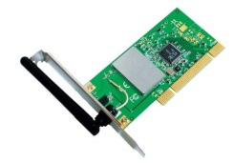
4. 无线局域网
IEEE802.11标准
设备及组网案例1
硬件：无线访问接入点（Access Point，AP）
相当于以太网的集线器
无线网卡：笔记本：标配的
台式机：另配的
USB无线网卡
USB无线网卡
无线网卡 标配
PCI无线网卡
无线AP

Slide 34
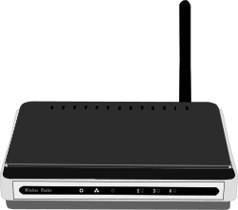
设备及组网案例2
硬件：无线路由器=无线AP+路由器
有线网卡 标配
无线网卡 标配
Internet

Slide 35

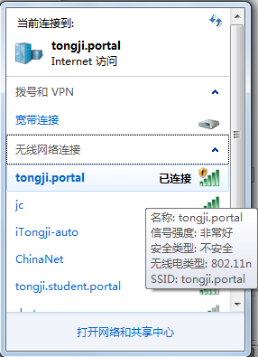
无线局域网重要标准
设备及组网案例3
无线网卡
无线网卡 标配
标准 | 数据速率
802.11b | 最高为11Mbps
802.11a | 最高为54Mbps
802.11g | 最高为54Mbps
802.11n | 最高为600Mbps
Wi-Fi问题：
Wi-Fi是一个品牌
由Wi-Fi联盟所持有

